Slide 1
用于强脉冲X射线时间诊断的
EJ-232 Q-PMT探测系统响应表征
陶璐燕¹，羊奕伟³ ，肖敏^{1,2} ，郑波^{1,2} ，冯松^{1,2}
1 南华大学，核科学技术学院，衡阳
2 先进核能设计与安全教育部重点实验室，衡阳
3 中国工程物理研究院，应用电子学研究所，绵阳
第二十三届全国核电子学与核探测技术学术年会，2026.8.10-8.12， 河南登封
Notes:
各位老师好，我今天汇报的题目是“用于强脉冲X射线时间诊断的EJ-232Q–PMT探测系统响应表征”。我们的研究工作围绕强脉冲X射线的时间诊断，搭建了一套由超快塑料闪烁体、光电倍增管和高速示波器组成的探测系统，并对该测量系统进行了实验表征。

Slide 2
研究背景
探测系统组成与实验设计
探测系统响应表征
Geant4厚度扫描与解析校验
总结
Notes:
汇报分为五部分。首先介绍研究背景和时间诊断需求；随后介绍探测系统与实验设计；第三部分重点介绍探测系统的响应表征；第四部分通过Geant4工具对塑闪的厚度进行分析；最后是总结部分。

Slide 3
一、研究背景
应用需求^{[1,2]}
强脉冲X射线辐射场常见于高能加速器装置、高能量密度物理实验及FLASH放疗系统之中，该类辐射具有高瞬时光子通量、时间演化快等特点。对其时间参数开展测量,可为辐射产生的机制、束流诊断及辐照装置优化提供关键支撑，也对探测器的时间响应性能、动态范围及抗饱和能力提出了较高要求。
测量需求^{[1,2]}
对于强瞬态辐射场，只获得其积分剂量或平均通量不足以完整描述其物理特征。脉冲上升沿、恢复时间等时间参数，是开展辐射源性能评估、实验同步及剂量沉积过程的关键依据。
现有测量方法及其局限^{[3-5]}
方法 | 优点 | 局限
条纹相机 | 时间分辨率高 | 系统复杂，现场适应性有限
气体电离室 | 结构成熟 | 响应较慢
半导体探测器 | 本征响应快 | 在高瞬时强度下，可能出现电荷收集和读出电子学饱和
闪烁体-光电探测系统 | 结构灵活、灵敏度较高 | 测量信号为系统卷积响应
研究切入点^{[6-7]}
超快塑料闪烁体响应快、加工方便、成本较低、尺寸灵活，且方便和高速光电探测器耦合。但实际时间响应还受到光输运、PMT响应、传输带宽和示波器采样性能的共同影响，因此需要开展系统级时间表征。
参考文献：
[1] Sjögren et al., High-energy pulsed X-ray diagnostics, 2003.
[2] Dwyer et al., X-ray burst/time-structure measurements, 2005.
[3] Naylor et al., Sub-nanosecond X-ray streak-camera measurements, 2001.
[4] Khan et al., Fast radiation dosimetry and detectors, 2012.
[5] Pettinato et al., Diamond detector timing for radiation fields, 2021.
[6] Hajagos et al., High-performance plastic scintillators, 2018.
[7] Sebastian et al., Picosecond measurements of plastic scintillator pulse shapes, NIM A, 2026.
Notes:
强脉冲 X 射线辐射场常见于高能加速器装置、高能量密度物理实验以及超高剂量率放射治疗等场景中，这类辐射场普遍具备脉冲宽度窄、瞬时强度高、波形演化速率快的典型特征。精准获取其时间维度参数，能够为辐射产生机理解析、束流在线诊断与辐照装置性能优化提供关键数据支撑；与此同时，上述严苛的辐射特性，也对配套探测器的时间响应性能、动态范围指标提出了较高的技术要求。从测量维度来看，积分剂量与平均通量仅能表征辐射的总量信息，无法刻画辐射场动态演化规律，若要完整解析辐射源动态过程，还需精准获取脉冲间隔、上升沿、下降时间过程等时序特征参数。目前主流探测技术路线各有优劣：条纹相机时间分辨率优异，但系统架构复杂、部署门槛高；半导体探测器本征响应速度快，却在高瞬时辐射强度下，对电荷收集效率与读出电子学设计提出极大挑战；塑料闪烁体凭借响应速度快、结构灵活、易与高速光电器件耦合的突出优势，非常适合搭建紧凑型时间诊断系统。
值得注意的是，塑料闪烁体探测系统最终输出的电压波形，是辐射源特性、闪烁体发光过程、光子输运、光电倍增管（PMT）响应及后端读出电子学多环节共同作用的结果。基于这一现实问题，本研究聚焦于整套探测系统的整体时间响应特性，以及该系统在真实脉冲辐射场环境下的时间研究。

Slide 4
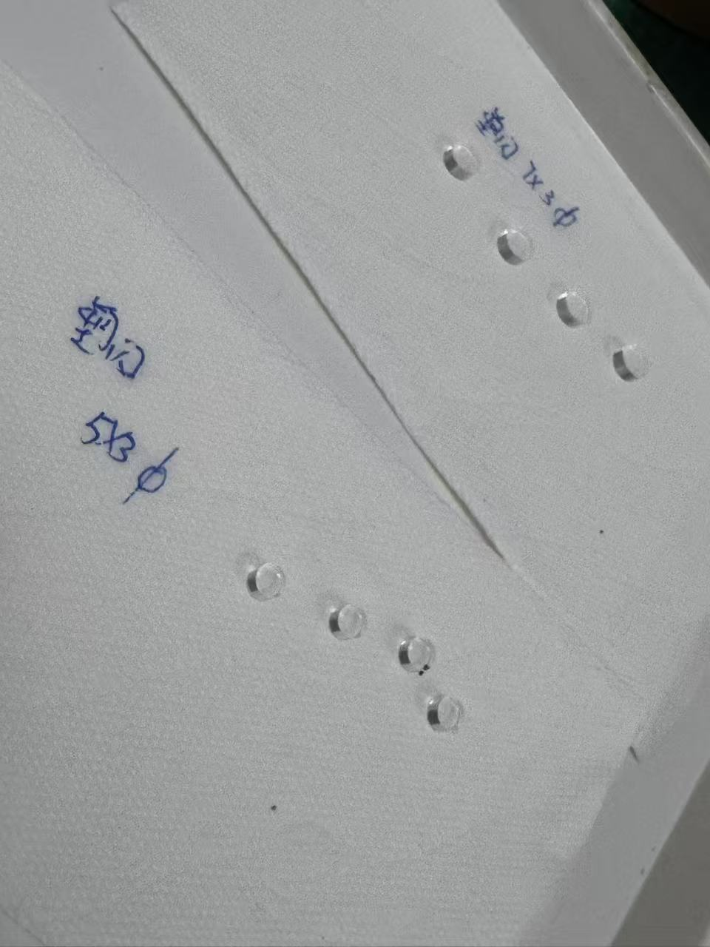
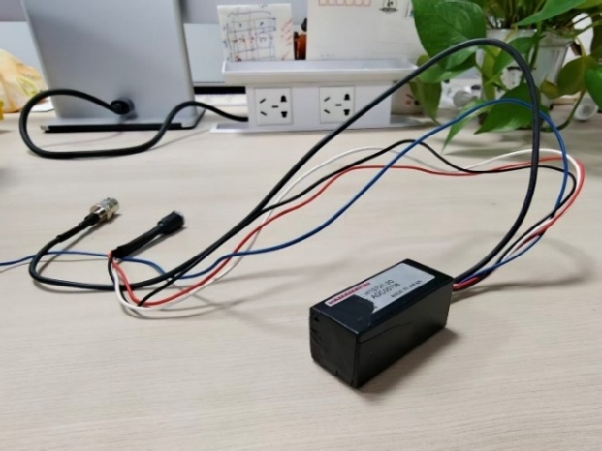
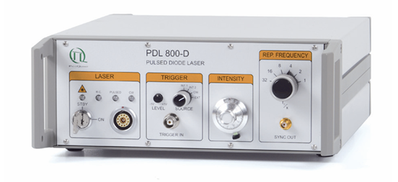
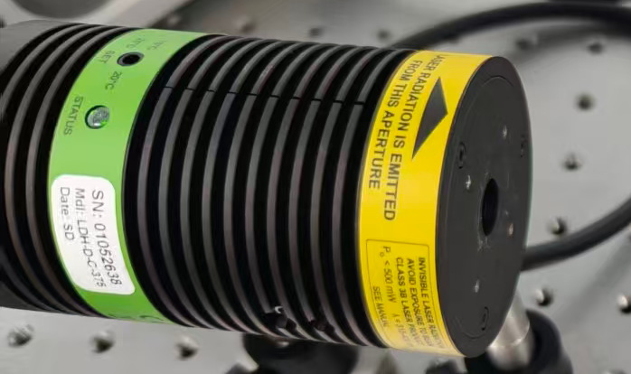
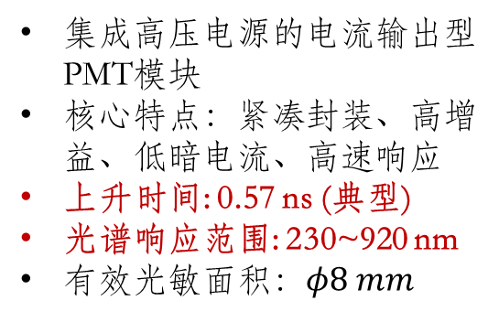
二、探测系统组成与实验设计（1）
塑料闪烁体EJ-232 Q（ 含0.5%的二苯甲酮淬灭剂）
滨松光电倍增管H10721-20
发射光谱：340 -460 nm
上升时间：0.11 ns
衰减时间：0.70 ns
尺寸：
直径5.0 mm，厚度3.0mm 圆柱体；边长25.4 mm的立方体
集成高压电源的电流输出型PMT模块
核心特点：紧凑封装、高增益、低暗电流、高速响应
上升时间: 0.57 ns (典型)
光谱响应范围: 230~920 nm
有效光敏面积：$φ8 mm$
激光驱动器及皮秒激光头
  普源精电RIGOL示波器
皮秒脉冲激光驱动器PDL 800-D
型号 | 相关参数
DS7054 | 500 MHz, 10 GSa/s
DS80804 | 8 GHz, 40 GSa/s
DS9404 | 4 GHz, 20 GSa/s
HDO4804 | 800 MHz, 4 Gsa/s
  激光波长405 nm
  脉宽40 ps FWHM，
  重复频率：单次触发至40 MHz
Notes:
本探测系统的核心敏感材料是EJ-232Q塑料闪烁体，该闪烁体掺杂了0.50%的二苯甲酮淬灭剂，典型上升时间为0.11纳秒，衰减时间为0.70纳秒。闪烁体产生的光子由滨松H10721-20型光电倍增管转换为电信号，再通过高速数字示波器进行信号采集。
根据不同实验的信号条件，我们采用了两套闪烁体配置。直径为5.00毫米、厚度3.00毫米的小尺寸圆柱体用于验证探测系统的可探测性；大尺寸、立方体的塑闪用于获取强脉冲X射线辐射场的时间结构诊断，以获得足够的信号；辐射测量中，闪烁体通过硅油与PMT入射窗进行光学耦合。皮秒激光实验使用405纳米、脉宽40皮秒的脉冲激光直接照射PMT入射。窗

Slide 5
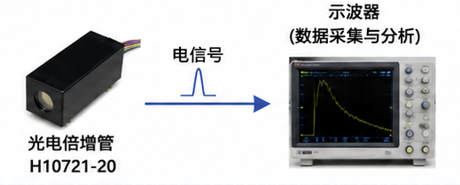
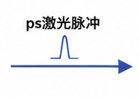
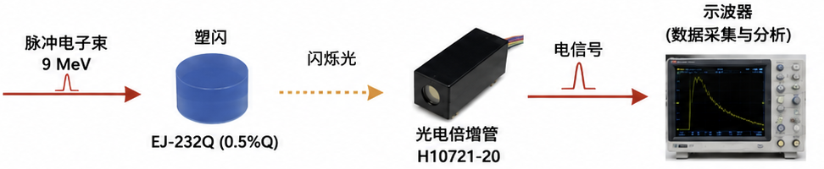
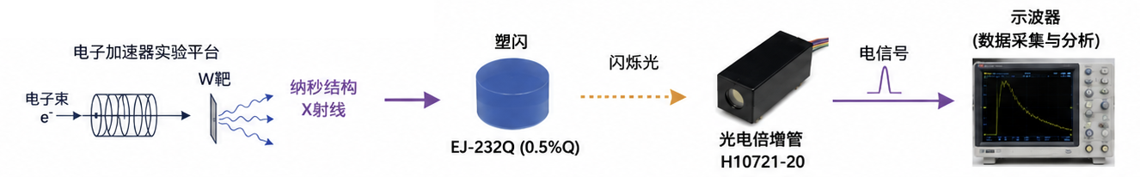
二、探测系统组成与实验设计（2）
1. 暗脉冲测量
测量PMT的背景脉冲和时间尺度
2. 皮秒激光测量
3. e-FLASH离轴泄露辐射记录检查
近似冲激输入，建立PMT与电子学读出链的联合时间响应
验证完整探测器在实际辐射环境中的可探测性
直径5.0 mm，厚度3.0mm 圆柱体
4.韧致辐射场脉冲列测量
直径5.0 mm，厚度3.0mm 圆柱体
验证探测系统对多脉冲的诊断能力
Notes:
整个探测系统的表征过程按照从器件本底到实际辐射场的顺序展开。第一步测量PMT暗脉冲，了解每米有外部光输入时的背景波形和时间尺度。第二步使用皮秒激光作为快速输入，获得PMT与读出电子学的联合响应尺度。第三步在e-FLASH离轴位置开展现场测试，验证完整探测系统在实际辐射环境场下的可探测性。第四步利用电子束打靶产生的轫致辐射脉冲列，定量分析重复脉冲的间隔和单脉冲波形参数，验证探测系统对多脉冲的诊断能力。这四部分共同构成完整的系统级表征链条。

Slide 6
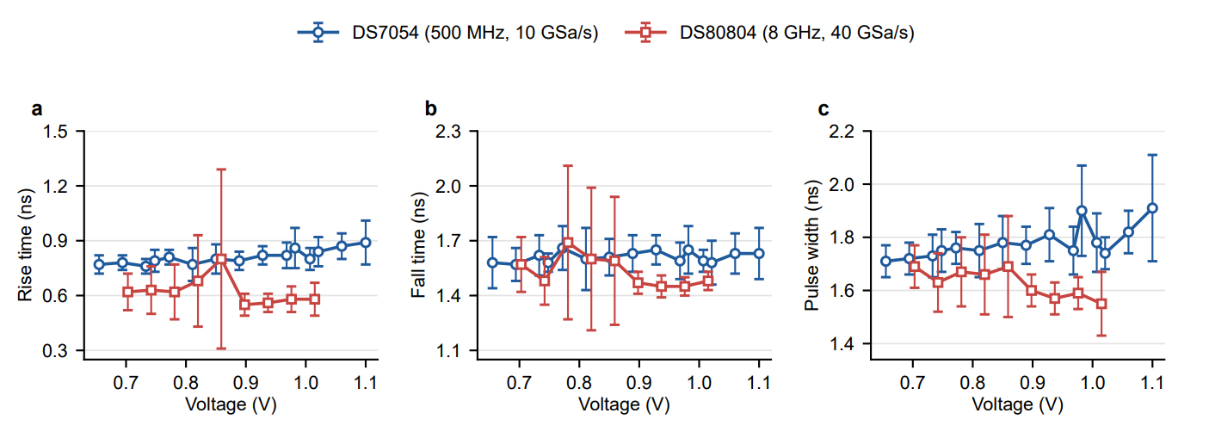
三、探测系统响应表征——暗脉冲测量（1）
DS80804测得的暗脉冲上升时间总体短于DS7054测试结果；
由于带宽、采样率及实验条件未独立控制，该差异仅说明提取的时间参数依赖整体采集配置。
型号 | 相关参数
DS7054 | 500 MHz, 10 GSa/s
DS80804 | 8 GHz, 40 GSa/s
Notes:
首先看PMT暗脉测量结果。图中比较了DS7054和DS80804两套采集配置下的上升时间、下降时间和脉冲宽度。每个控制电压点分析40个脉冲，误差棒表示脉冲间的一个样本标准差。可以看到，DS80804测试中测得的上升时间总体更短，而恢复时间和脉冲宽度的变化相对较小。这说明快速前沿参数对整体采集配置更加敏感。由于两套配置的带宽、采样率和实验条件同时发生变化，这里测量结果表明采集系统对时间参数提取的影响，并为后续激光和辐射测量提供背景参考。

Slide 7
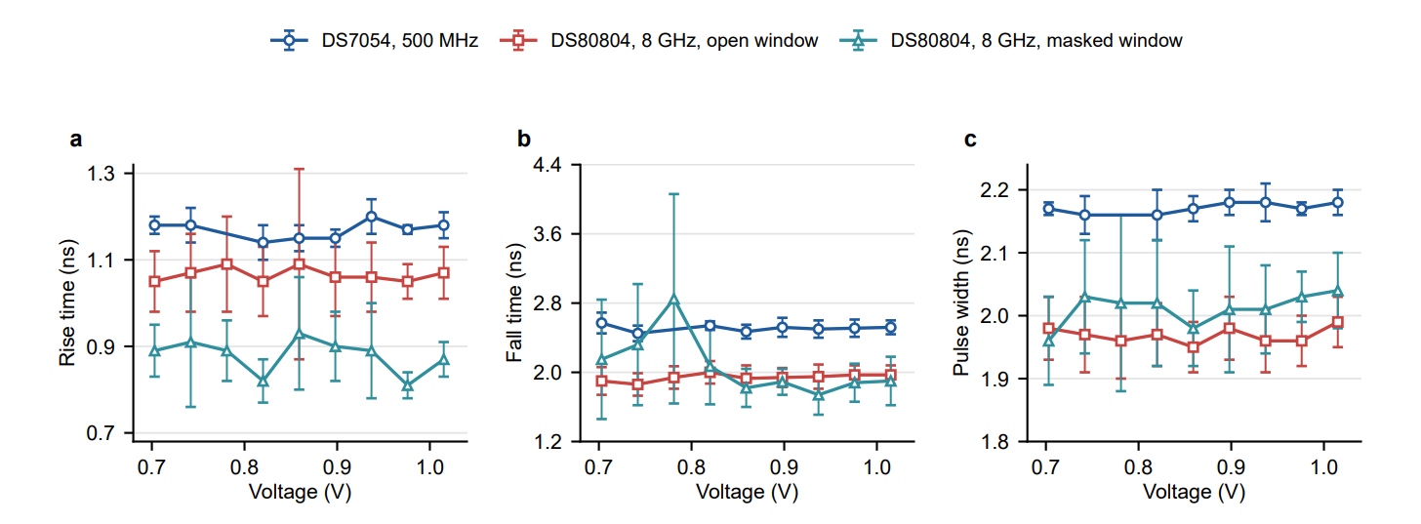
三、探测系统响应表征——皮秒激光测量（2）
405 nm、40 ps皮秒激光直接照射PMT入射窗；
DS80804测量到的上升时间总体短于DS7054测试结果；
PMT入射窗进行了局部遮挡测量到的上升时间小于未做局部遮挡的上升时间；
采集条件、PMT照射灵敏面积都会影响脉冲时间参数；
建立了PMT与电子学读出的纳秒级联合响应。
型号 | 相关参数
DS7054 | 500 MHz, 10 GSa/s
DS80804 | 8 GHz, 40 GSa/s
Notes:
为了进一步表征PMT与电子学读出，我们使用波长405 nm，脉宽40皮秒的脉冲激光直接照射PMT入射窗口。激光脉宽远短于系统的纳秒级响应，因此可以作为近似快速输入，用于观察PMT和读出电子学的联合时间响应。不同示波器配置以及对PMT入射窗口直接照射、对入射窗口的灵敏面积进行部分遮挡的结果存在一定差异，说明采集条件和PMT照射灵敏面积都会影响最终提取的时间参数。该项实验测量建立了特定工作条件下PMT与读出链的纳秒级联合响应尺度。

Slide 8
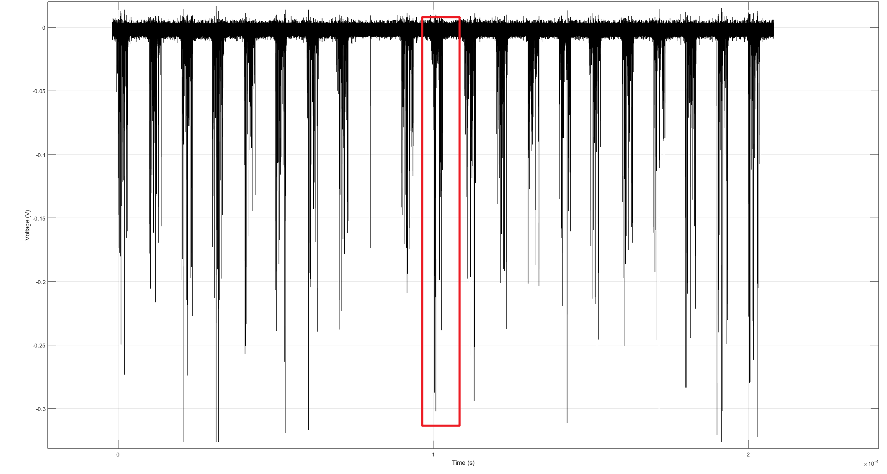
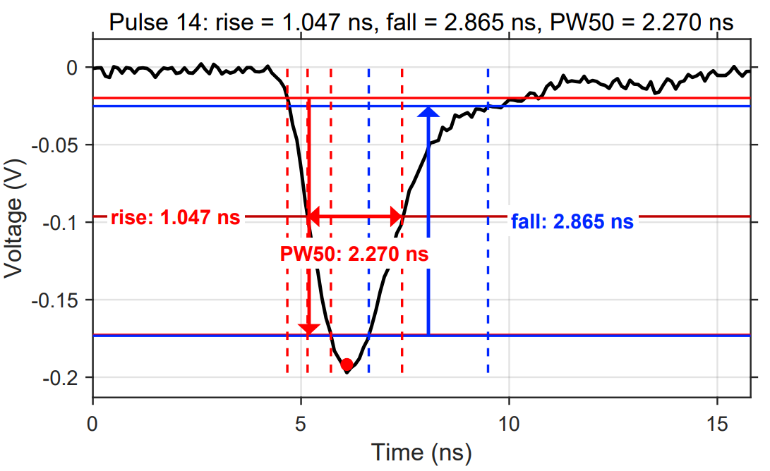
三、探测系统响应表征——e-FLASH离轴泄露辐射记录检查（3）
验证完整探测系统在实际辐射环境中的可探测性。
探测系统位于主电子束路径之外。束流运行期间记录到多次可识别、未见明显削顶的瞬态负脉冲。
探测系统可记录辐射瞬态信号，脉冲上升、下降时间位于1-3 ns之间
Notes:
随后，我们将小尺寸EJ-232Q闪烁体与PMT、组成完整探测器，在e-FLASH运行环境中开展现场测试。探测器布置在主电子束路径之外，记录探测器所在位置的离轴泄漏辐射响应。左图显示束流运行期间多次记录到的负向瞬态信号，右图给出其中一个脉冲。在这些波形中未观察到明显削顶，说明小尺寸完整探测系统能够在该现场环境中记录可识别的瞬态辐射信号。这项实验完成了从激光表征到实际辐射环境测试的过渡，并验证了探测系统的可探测性。

Slide 9
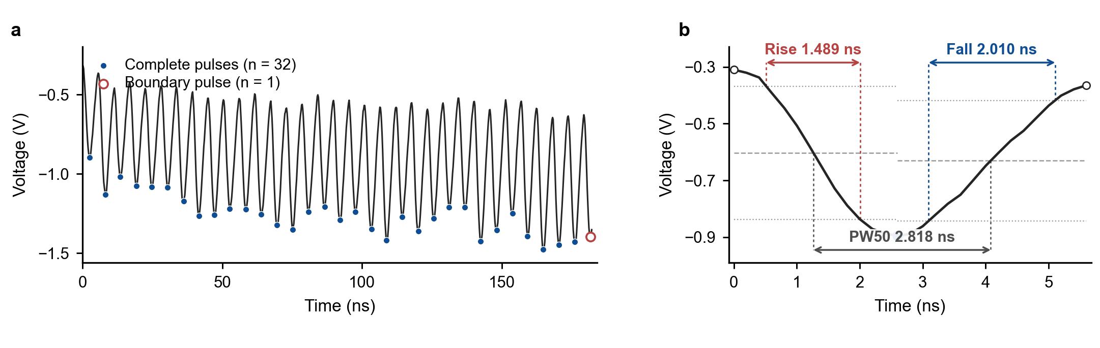
三、探测系统响应表征—— 韧致辐射场脉冲列（4）
轫致辐射响应脉冲列的局部时间参数提取
单条连续记录识别出35个候选脉冲；去除初始瞬态和边界截断事件后，保留32个完整脉冲用于时间参数的提取；
32个完整脉冲：相邻间隔5.60±0.15 ns；上升1.39±0.04 ns，恢复2.08±0.07 ns，PW50 2.87±0.07 ns。
探测系统具备重复脉冲连续记录、相邻脉冲区分和单脉冲波形参数提取能力。
Notes:
这一页是本工作最主要的定量实验结果。电子束轰击钨靶后产生轫致辐射，探测系统记录到一条连续的负脉冲列。在178ns范围内识别出35个候选极小值。去除记录起始位置的两个瞬态候选以及采集边界处尾部不完整的一个候选后，最终保留32个完整脉冲用于时间参数的分析。32个完整脉冲的平均相邻间隔为5.60正负0.15纳秒，平均上升时间为1.39正负0.04纳秒，平均恢复时间为2.08正负0.07纳秒，平均PW50为2.87正负0.07纳秒。右图展示的其中的一个脉冲时间参数。上升时间、恢复时间和PW50描述的是探测系统输出波形的局部时间特征。
这一结果表明，该系统能够连续记录并区分平均间隔约5.60纳秒的重复轫致辐射脉冲，同时能够对单脉冲的上升、下降过程和脉冲宽度进行定量提取。
这是本工作在强脉冲X射线时间诊断方面的核心实验验证。

Slide 10
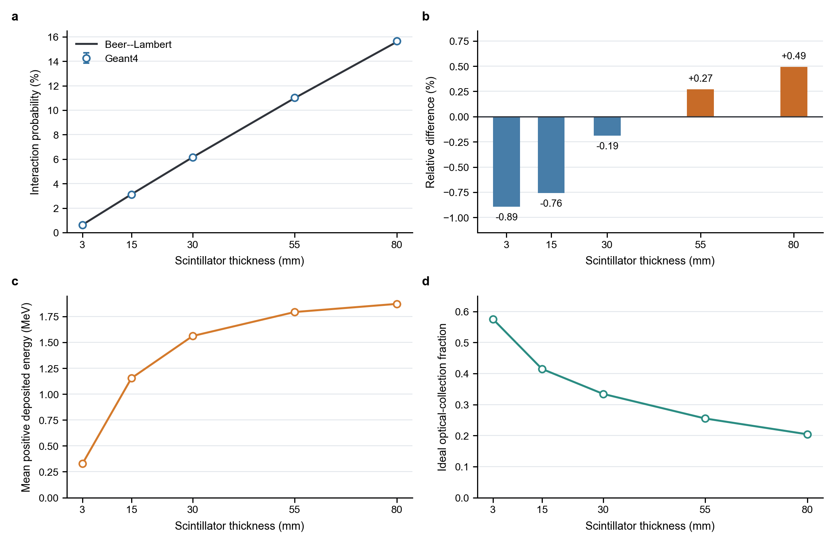
四、Geant4厚度扫描与解析校验
固定前表面几何：5.00 mm直径EJ-232Q圆柱；厚度3.00、15.00、30.00、55.00和80.00 mm；每个厚度1.00×10^6个10.00 MeV初级光子。
厚度增加提高相互作用概率和平均沉积能量，但降低理想光收集比例；
闪烁体厚度的设计需要在辐射相互作用效率和光输运效率之间进行权衡。
Notes:
为了分析闪烁体厚度对辐射相互作用和光收集的影响，我们进行了Geant4厚度扫描。模型固定圆柱前表面为直径5.0毫米，厚度设置为3、15、30、55和80毫米；
每个厚度模拟100万个10兆电子伏初级光子。图a比较Geant4与比尔-朗伯定律计算得到的相互作用概率；图b显示两者相对差异位于负0.89%到正0.49%之间，说明蒙特卡罗模型能够很好地复现解析衰减趋势。图c表明，随着厚度增加，发生能量沉积事件的平均沉积能量升高；图d表明，在当前理想收集面定义下，光收集比例逐渐下降。
物增加厚度可以提高X射线发生相互作用的概率和能量沉积，但闪烁光的平均传播路径也会增加，到达收集面的比例随之降低。
因此，闪烁体厚度的设计需要在辐射相互作用效率和光输运效率之间进行权衡。这组结果为后续闪烁体几何尺寸的筛选提供了依据。

Slide 11
五、总结
搭建了EJ-232Q–PMT–高速示波器探测系统，通过皮秒激光实验得到了PMT/读出链在特定配置下的纳秒级脉冲波形参数；
探测系统可实现重复脉冲连续记录、相邻脉冲区分和单脉冲波形参数提取能力；
通过Geant4与Beer–Lambert校验，表明增加厚度可以提高X射线发生相互作用的概率和能量沉积，但闪烁光的平均传播路径也会增加，到达收集面的比例随之降低。
Notes:
最后总结三点。第一，我们构建了EJ-232Q–PMT–高速示波器测量链，并通过皮秒激光获得了特定工作配置下PMT与读出链的纳秒级联合响应尺度。第二，在电子打靶轫致辐射测量中，系统从单条连续记录中区分出32个完整脉冲，平均相邻间隔为5.60正负0.15纳秒，并完成了上升时间、恢复时间和PW50等单脉冲参数的提取。第三，Geant4与解析计算显示，增加闪烁体厚度能够提高相互作用概率和条件平均沉积能量，同时降低理想光收集比例，为后续探测器几何优化提供了趋势依据。我的汇报完毕，谢谢各位老师。

